Slide 1





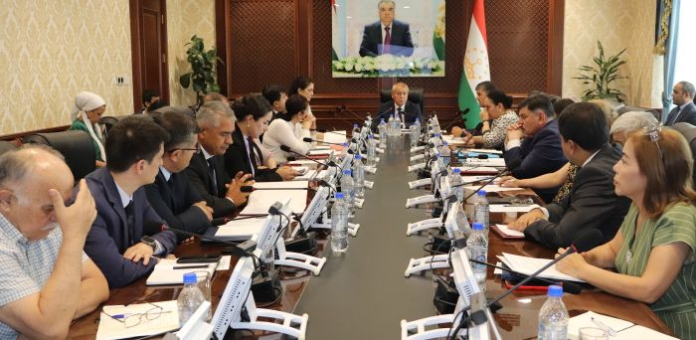
ИНДЕКС ПЛАТФОРМ УЧАСТИЯ – ИНСТРУМЕНТ ИЗМЕРЕНИЯ ВОВЛЕЧЕНИЯ И УЧАСТИЯ ГРАЖДАНСКОГО ОБЩЕСТВА В ДИАЛОГОВЫХ ПЛОЩАДКАХ
город Душанбе 13 августа 2025 года

Slide 2
«Повышение уровня и улучшение качества законов, совершенствование механизма их исполнения, соответствие норм действующих законов требованиям общества и граждан требуют постоянного и всестороннего сотрудничества всех ветвей государственной власти»
Эмомали Рахмон,
из послания Президента Республики Таджикистан
Маджлиси Оли Республики Таджикистан, от 21.12.2021 года

Slide 3
Национальная стратегия развития Республики Таджикистан на период до 2030 года. (п. 3.1.):
«…Прозрачность и подотчетность деятельности государственных институтов является важным фактором способным обеспечить превентивное, индустриальное и инновационное развитие страны…»
«…Для деятельности государственных и местных органов власти
характерен слабый механизм обеспечения открытости.…»
Проблема государственного управления – « …слабое взаимодействие государства и граждан в процессе национального развития, в том числе отсутствие действенных совещательных площадок для текущих коммуникаций и решения стратегических задач…»
Приоритет №1 совершенствования государственного управления – «…совершенствование институтов в целях … равного доступа женщин и мужчин к процессам принятия решений обеспечивающих устойчивое развитие национальной экономики…»

Slide 4
ПОЛОЖЕНИЕ О СОВЕТЕ НАЦИОНАЛЬНОГО РАЗВИТИЯ ПРИ ПРЕЗИДЕНТЕ РЕСПУБЛИКИ ТАДЖИКИСТАН
(в редакции Указ Президента РТ от 15.07.2019г. №1282)
Создан Совет национального развития при Президенте Республики Таджикистан - консультативно-совещательный орган
Цель Совета: обеспечение взаимодействия между государственными органами, частным сектором и гражданским обществом по вопросам реализации НСР-2030, среднесрочных программ развития РТ и ЦУР
В состав Совета входят представители гражданского общества и они могут вносить свои предложения по вопросам реализации НСР-2030
Гражданские сообщества также участвуют в деятельности межведомственных рабочих групп и тесно взаимодействуют с отраслевыми министерсвами и ведомствами

Slide 5
Платформа участия - это:
площадка взаимодействия государства с бизнесом и гражданами для решения стратегических задач по отдельным направлениям функционирования и развития национальной экономики;
механизм вовлечения общественности в процесс принятия управленческих решений;
элемент прозрачности и подотчетности системы государственного управления которая ведет к улучшению качества государственного управления.

Slide 6
Индекс платформы участия - это:
подход по измерению соответствия «платформ участия» передовым практикам и стандартам вовлечения и участия общественности в процесс принятия управленческих решений;
инструмент для оценки эффективности взаимодействия государственного сектора и общественности в рамках межведомственных рабочих групп Совета Национального Развития при Президенте Республики Таджикистан)

Slide 7
Индекс платформы участия: задачи
обобщить передовую международную практику по измерению степени вовлечения и участия общественности в процессе принятия управленческих решений на базе созданных форматов участия МРГ;
оценить современное состояние эффективности взаимодействия отраслевых министерств и ведомств с гражданскими организациями в рамках деятельности МРГ;
рассчитать Индекс платформ участия гражданских организаций в рамках МРГ;
помочь руководителям МРГ, гражданским организациям и всем заинтересованным партнёрам определить наличие благоприятных условий для вовлечения и участия общественности в МРГ;
выявить пробелы в существующей политике вовлечения и участия общественности в МРГ и разработать эффективные рекомендации для эффективного взаимодействия в рамках всего Совета НР при ПРТ.

Slide 8



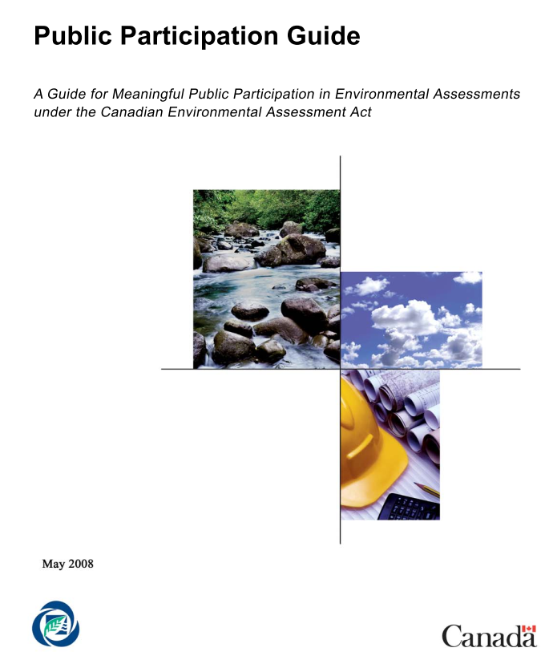
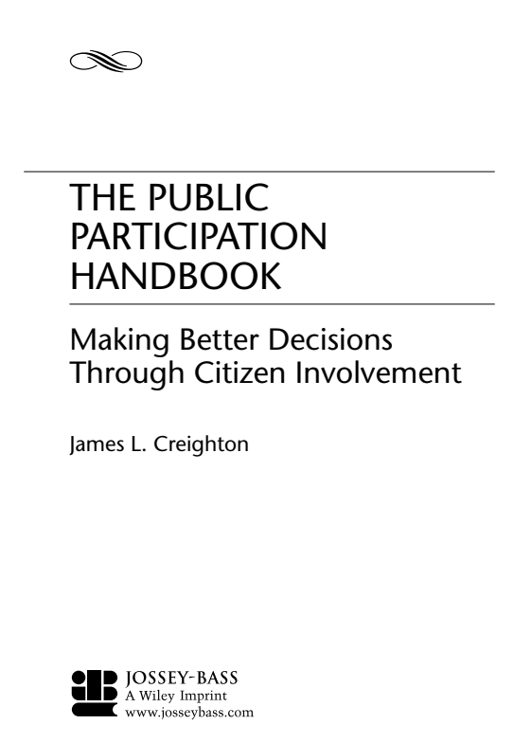




Источники разработки методологии ИПУ

Slide 9
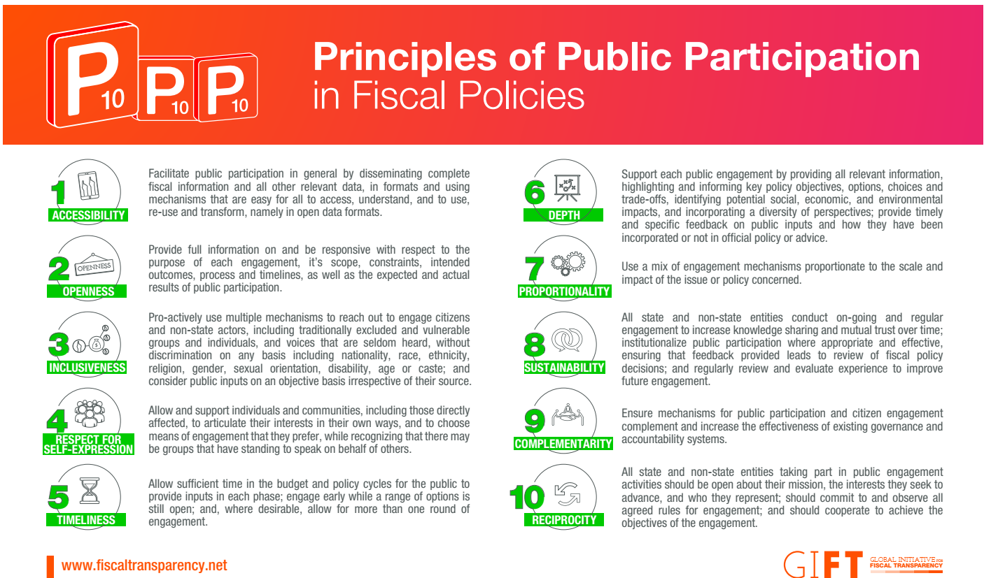
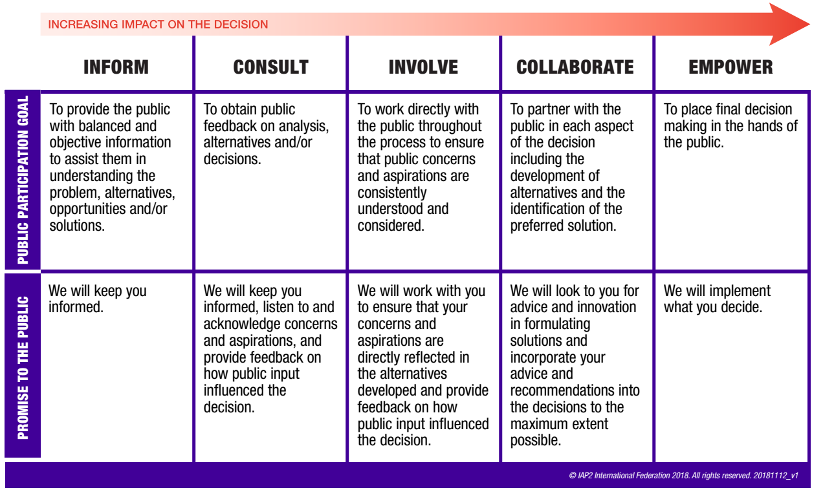
Базовые руководства для оценки платформ участия:
Руководство Глобальной инициативы финансовой прозрачности (GIFT): https://fiscaltransparency.net/public-participation-principles-and-guide/
Руководство по ценностям, этике и спектру общественного участия Международной ассоциации общественного участия (IAP2).: https://www.iap2.org/page/pillars

Slide 10
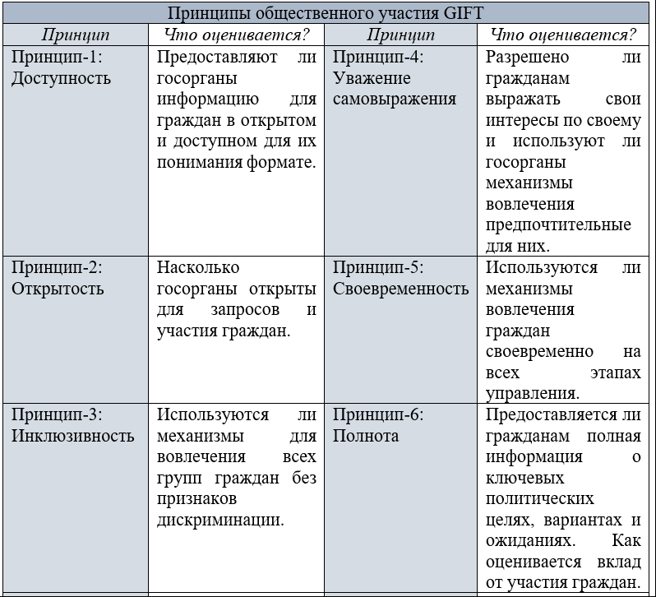
Оценка участия общественности на основе Руководства GIFT

Slide 11
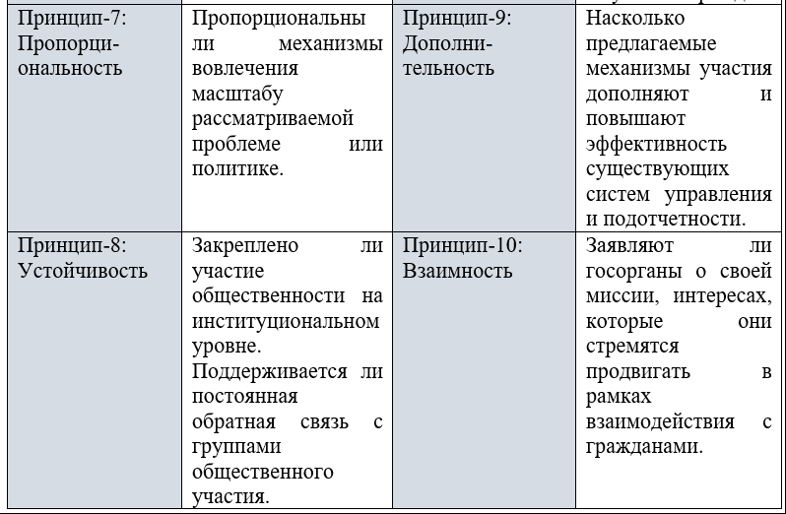
Оценка участия общественности на основе Руководства GIFT

Slide 12
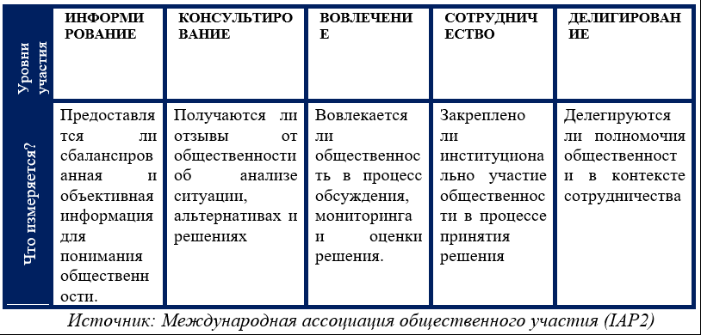



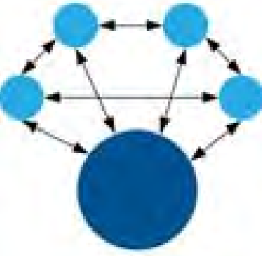
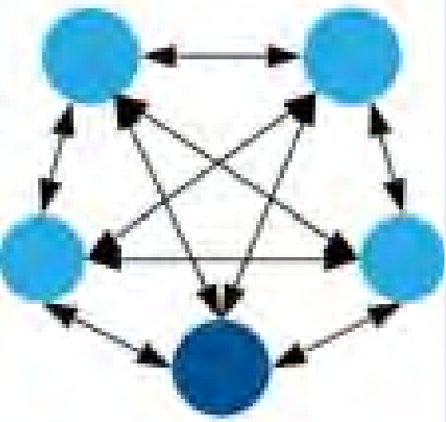
Логическая рамка общественного участия IAP2
(упрощенная версия)

Slide 13
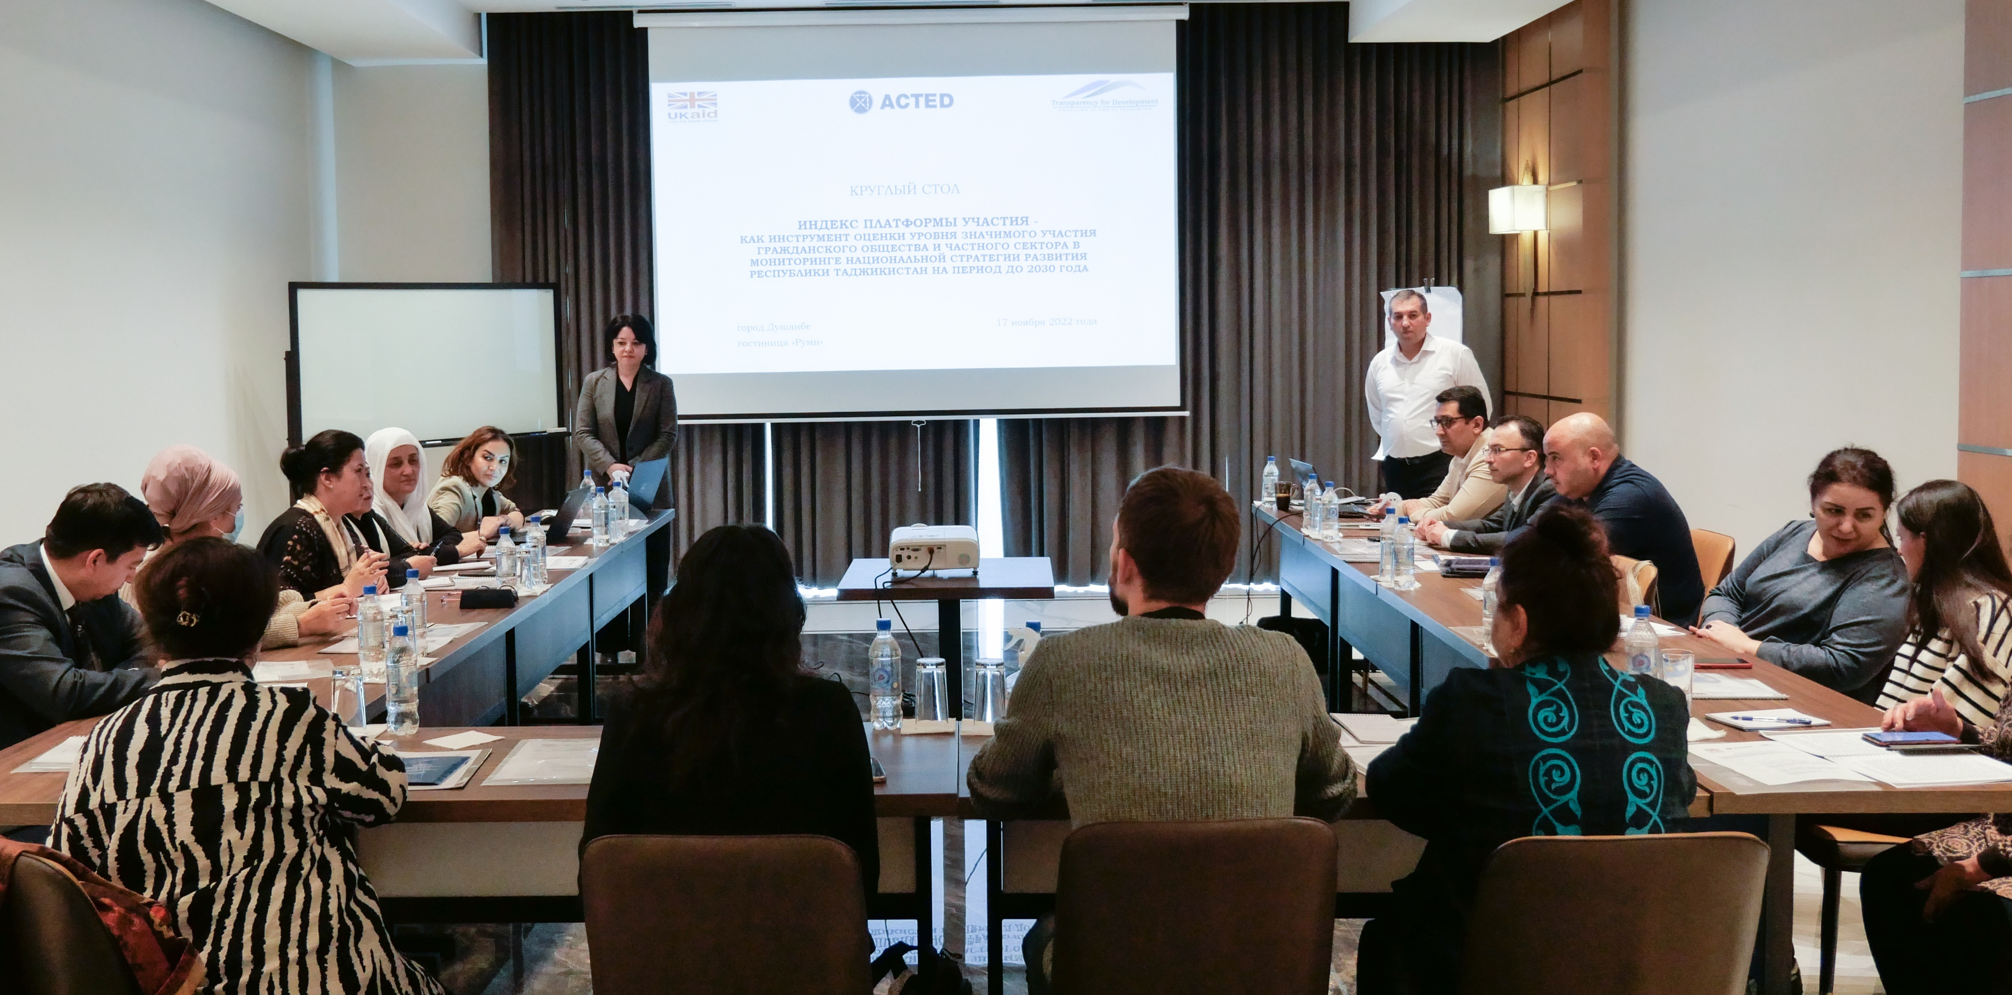
ИНДЕКС ПЛАТФОРМЫ УЧАСТИЯ: информационные блоки, индикаторы и источники

Slide 14
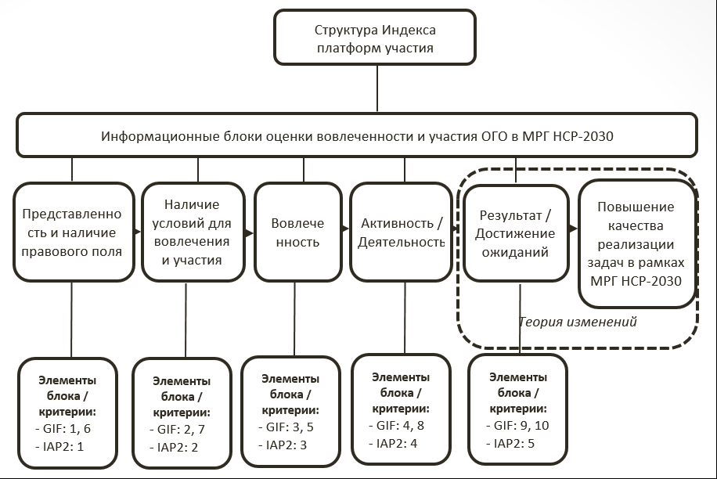

Slide 15





ИПУ – 20 индикатора
Блок 1. Представленность и наличие правового поля – 4 индикаторов
Блок 2. Наличие условий для вовлечения и участия – 7 индикаторов
Блок 3. Вовлеченность – 2 индикатора
Блок 4. Активность / Деятельность – 3 индикатора
Блок 5. Результат / Достижение ожиданий – 4 индикатора.

Slide 16
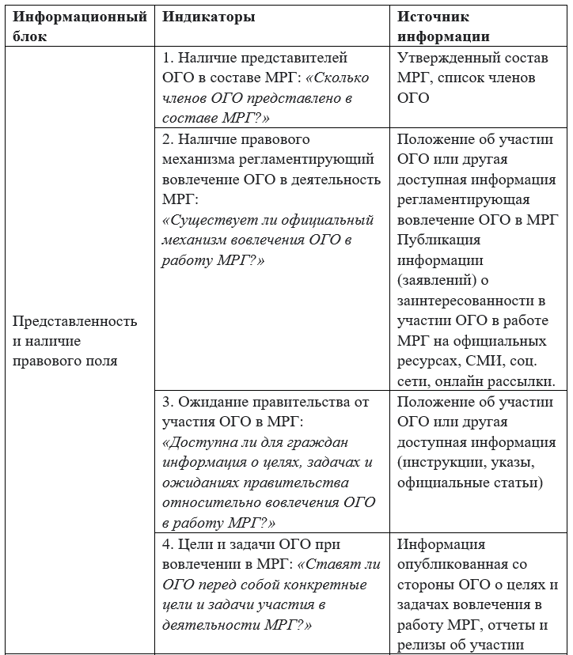
Индикаторы и источники информации оценки
Индекса платформ участия

Slide 17
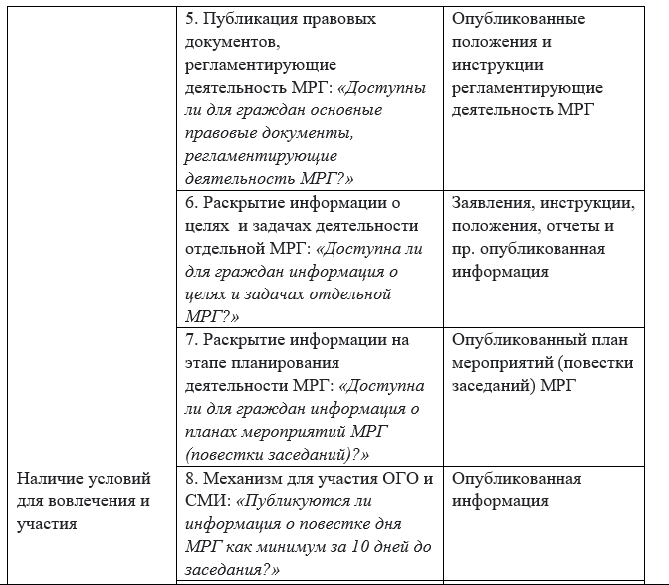
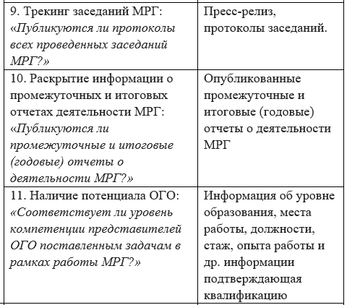

Slide 18
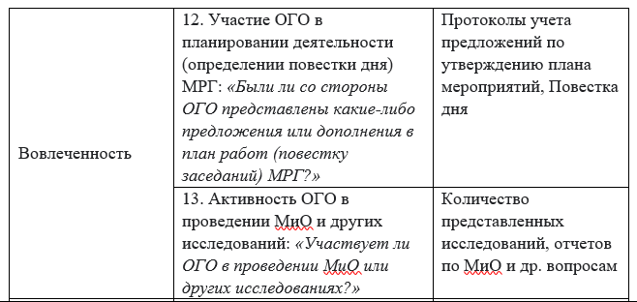
Индикаторы и источники информации оценки
Индекса платформ участия

Slide 19
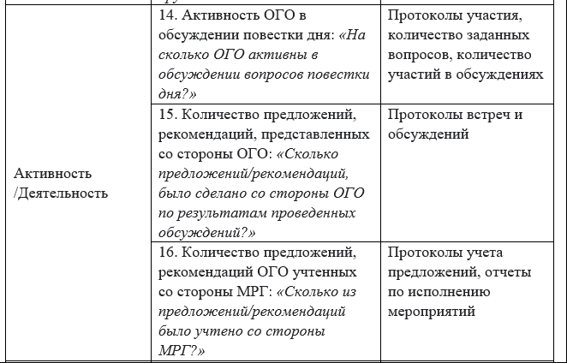
Индикаторы и источники информации оценки
Индекса платформ участия

Slide 20
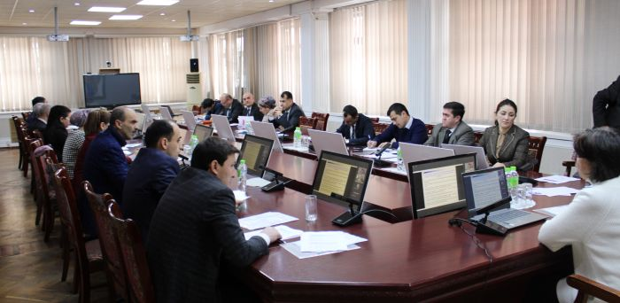
ИНДЕКС ПЛАТФОРМЫ УЧАСТИЯ:
РЕЗУЛЬТАТЫ ИССЛЕДОВАНИЯ

Slide 21
Ссылки на источники: https://developmentcouncil.tj/
Совет национального развития при Президенте Республики Таджикистан: Положение о Совете национального развития при Президенте Республики Таджикистан
Информация о Международных организациях - членах координационного Совета по развитию входящие в состав МРГ
Функциональная система Совета
Список членов МРГ включая государственные, общественные и международные организации:
Пресс-релизы протоколы заседаний
Презентации
Положение

Slide 22
Индекс платформ участия (ИПУ) – 84,8 / 100
(вовлечение и участие организаций гражданского общества в деятельности МРГ Совета НР при ПРТ находится на достаточно развитом уровне)
Результаты исследования
Представленность и наличие правового поля – 91,00 / 100 (представленность организаций гражданского сектора в составе МРГ находится на значительно развитом уровне, созданы значительные правовые условия для их вовлечения и участия)
Наличие условий для вовлечения и участия – 83,85 / 100 (на практике гражданам доступна значительная информацию на этапах регламентирования, планирования, исполнения и отчетности деятельности МРГ)
Вовлеченность – 77,46 / 100 (на практике наблюдается значительный уровень вовлеченность организаций гражданского сектора на этапах планирования, исполнения, мониторинга и оценки деятельности МРГ)
Активность – 77,86 / 100 (на практике наблюдается достаточно высокая активность организаций гражданского сектора в обсуждении повестки дня заседаний МРГ, в представлении предложений и рекомендаций)
Результат – 79,45 / 100 (на практике результат вовлечения и участия организаций гражданского общества в деятельности МРГ оценивается как значительный)

Slide 23
Индекс платформ участия 14 МРГ Совета НР при ПРТ и его составные компоненты (в баллах), по результатам оценки 2025 года
Высокий
Значительный
Удовлетворительный
Ограниченный
Недостаточный или минимальный

Slide 24
Насколько индекс платформ участия улучшился в 2025 году по сравнению с 2023 годом? (в баллах)
Высокий
Значительный
Удовлетворительный
Ограниченный
Недостаточный или минимальный

Slide 25
Динамика индекса платформ участия по 14 МРГ в 2025 году по сравнению с 2023 годом? (в баллах)
Недостаточный или минимальный
Ограниченный
Удовлетворительный
Значительный
Высокий

Slide 26
Представленность ОГО в 14 МРГ и наличие правового поля для вовлечения ОГО в 2025 году по сравнению с 2023 годом? (в баллах)
Недостаточный или минимальный
Ограниченный
Удовлетворительный
Значительный
Высокий

Slide 27
Результаты оценки по отдельным вопросам блока «Представленность и наличие правового поля» в 2025 году по сравнению с 2023 годом? (в баллах)
Категория вопросов | Вопрос
1.1. Наличие представителей ОГО в составе МРГ | 1. Сколько представителей ОГО включено в состав МРГ (%)
 | 2. Сколько организаций ГО включено в состав МРГ (ед.)
 | 3. Соблюдается ли гендерный паритет в составе МРГ? (%)
1.2. Наличие правового механизма регламентирующий вовлечение ОГО в деятельность МРГ | 4. Существует ли правовой механизм регламентирующий вовлечение ОГО в деятельность МРГ?
1.3. Ожидание Совета / руководителя МРГ от участия ОГО в составе МРГ | 5. Публикуется ли на практике информация о целях, задачах и ожиданиях Совета/ руководителя МРГ относительно вовлечения ОГО в деятельность МРГ?
1.4. Цели и задачи ОГО при вовлечении в МРГ | 6. Ставят ли ОГО перед собой конкретные цели и задачи вовлечения в деятельность МРГ?
Недостаточный
Ограниченный
Удовлетворительный
Значительный
Высокий

Slide 28
Оценка наличия условий для вовлечения и участия в 2025 году по сравнению с 2023 годом? (в баллах)
Недостаточный или минимальный
Ограниченный
Удовлетворительный
Значительный
Высокий

Slide 29
Результаты оценки по отдельным вопросам блока «Наличие условий для вовлечения и участия» в 2025 году (в баллах)
Вопрос | Балл | Значение
7. Доступны ли для граждан основные правовые документы, регламентирующие деятельность МРГ? | 96,4 | Высокий
8. Доступна ли для граждан информация о целях, задачах, членах, полномочиях, направлениях деятельности и правилах проведения заседаний МРГ? | 100 | Высокий
9. Доступна ли для граждан информация о плане работы (график проведения заседаний) МРГ? | 66,6 | Значительный
10. Публикуется ли повестка заседаний МРГ? | 92,8 | Высокий
11. Публикуются ли протоколы заседаний МРГ? | 92,8 | Высокий
12. Публикуются ли промежуточные и итоговые (годовые) отчеты о деятельности МРГ? | 88,1 | Высокий

Slide 30
Вовлеченность ОГО в деятельность 14 МРГ в 2025 году по сравнению с 2023 годом (в баллах)
Высокий
Значительный
Удовлетворительный
Ограниченный
Недостаточный
Недостаточный или минимальный
Ограниченный
Удовлетворительный
Значительный
Высокий

Slide 31
Активность ОГО в работе 14 МРГ в 2025 году по сравнению с 2023 годом (в баллах)
Удовлетворительный
Нед.
Огр.
Удов.
Знач.
Выс.
Недостаточный или минимальный
Ограниченный
Значительный
Высокий

Slide 32
Оценка результата вовлечения и участия ОГО в деятельности МРГ в 2025 г. по сравнению с 2023 г. (в баллах)
Недостаточный или минимальный
Ограниченный
Удовлетворительный
Значительный
Высокий

Slide 33
Выводы:
Наблюдается значительный рост институциональной открытости МРГ. Между 2023 и 2025 годами наблюдается системный рост формальных возможностей для участия общественных организаций (ОГО).
Улучшились такие показатели, как доля представителей ОГО в составе МРГ, наличие правового механизма вовлечения (рост с 67% до 97,6%), а также уровень информационной прозрачности. Это указывает на прогресс в институционализации участия гражданского общества в управлении развитием
Укрепляются правовые и информационные основы вовлечения.
Наличие регламентов, положения о деятельности МРГ и доступ к ключевой информации (повестки, графики, составы, цели) достигли высоких значений (более 90 баллов). Это означает, что база для участия создана, но дальнейший прогресс будет зависеть от реальной включенности ОГО в процессы выработки решений.

Slide 34
Выводы:
Наблюдается качественный рост участия ОГО на всех этапах политики.
Вовлеченность ОГО на стадиях планирования, исполнения и мониторинга выросла с крайне низких значений (в среднем 5,8 баллов в 2023 г.) до 78,6 баллов в 2025 г. Этот рост демонстрирует переход от декларативного участия к практическому вкладу ОГО в работу МРГ.
Наблюдается увеличение активности и учета предложений ОГО.
Активность ОГО в обсуждениях повестки достигла 85,6 баллов, в то время как в 2023 г. была на уровне 40,29. Количество предложений со стороны ОГО выросло более чем в 30 раз, а уровень их учета МРГ достиг 73,9 баллов — что говорит о формировании конструктивного диалога между государством и обществом.

Slide 35
Над чем ещё стоит поработать:
Просматривается неравномерное развитие вовлечения и участия ОГО по отдельным МРГ:
- В то время как в таких сферах, как продовольственная безопасность, здравоохранение, социальная защита и гендерное равенство, наблюдаются почти максимальные значения индекса (более 90 баллов), МРГ «Эффективность государственного управления» демонстрирует отсутствие развития а «Финансирование НСР-2030» - слабый прогресс.
Проблемы с прозрачностью конкретных элементов деятельности:
- Несмотря на общую открытость, важные элементы — такие как вовлечение числа ОГО в состав МРГ, публикация графика заседаний, публикация повестки заседаний, вовлечение ОГО в планирование и исполнение деятельности МРГ, публикация протоколов заседаний, публикаций трекинга учтенных рекомендаций и результаты работ остаются слабо реализованными для некоторых МРГ.

Slide 36
Рекомендации
Усиление механизмов взаимодействия:
Предлагается разработать и закрепить Стандарты вовлечения и участия ОГО – можно в форме Типового положения об участии ОГО в МРГ, включающее: требования к участию, этапы вовлечения, критерии учета предложений и индикаторы эффективности. Это позволит ОГО лучше понять ожидания Совета от их вовлечения и участия и соответственно более эффективно взаимодействовать.
Предлагается усилить механизм взаимодействия через разработку на уровне отдельных МРГ Плана взаимодействия с ОГО и публиковать итоги работ – особенно необходимо для отстающих МРГ. Это позволит внедрить механизм расширения и ротации участия ОГО в МРГ для предотвращения «замкнутых групп» и расширения спектра представленных точек зрений.

Slide 37
Рекомендации
Поддержка активности ОГО и развитие их потенциала.
Партнерам по развитию предлагается включиться в создание и поддержку реализации программы микро-грантов для участия ОГО в работе МРГ, включая аналитическую, экспертную и мониторинговую деятельность.
Проводить регулярные обучающие семинары и тренинги по стратегическому анализу, разработке рекомендаций и оценке госпрограмм, особенно в тематических направлениях, где вовлеченность остается низкой.
Повышение уровня подотчетности МРГ:
Предлагается усилить работу онлайн-платформы для публикации повесток, протоколов и отчетов МРГ, с возможностью комментариев и обратной связи от заинтересованных сторон.
Усилить публичный механизм отчетности по результатам деятельности МРГ с указанием числа поступивших предложений, мотивированные ответы по принятию или отклонению этих предложений. Создать реестр предложений и решений с классификацией по тематикам, МРГ и годам для анализа динамики и улучшения механизмов учета. Это поможет улучшить степени открытости и участия гражданского общества.

Slide 38
Рекомендации для ОГО
Информировать о своих целях и ожиданиях от участия в ОГО
Активно делиться информацией о своей деятельности в МРГ
Приглашать другие ОГО к взаимодействию
Активно взаимодействовать с другими ОГО из других платформ участия
Продвигать инициативы прозрачности и подотчетности в деятельности МРГ

Slide 39
Общий итог
В целом сравнительный анализ показал, что за два года достигнут серьезный прогресс в институционализации участия гражданского общества в стратегическом управлении.
Однако для устойчивого эффекта необходимо перейти от оценки факта участия к оценке влияния участия.
Для этого нужны конкретные шаги: нормативное закрепление, развитие практик учета предложений, профессионализация ОГО и рост подотчетности со стороны МРГ.

Slide 40

БЛАГОДАРЮ ЗА ВНИМАНИЕ!

